Slide 1
Università di Ferrara
COME e PERCHE’
CAPIRE
la CULTURA
Carlo Peretto , Università di Ferrara
Carlo.peretto@unife.it,

Slide 2
Insieme di conoscenze che concorrono a formare la personalità e ad affinare le capacità di un individuo.
Insieme delle conoscenze letterarie, scientifiche, artistiche e delle istituzioni sociali e politiche di un popolo o di una sua componente sociale in un dato momento storico
http://dizionari.corriere.it/dizionario_italiano/C/cultura.shtml

Slide 3
L'insieme delle credenze, tradizioni, norme sociali, conoscenze pratiche, prodotti, propri di un popolo in un determinato periodo storico.
Cultura di massa: insieme di nozioni, valori e modelli di comportamento indotti dai mass media
Cultura materiale, gli oggetti, i manufatti, gli attrezzi di una data popolazione
http://dizionari.corriere.it/dizionario_italiano/C/cultura.shtml

Slide 4
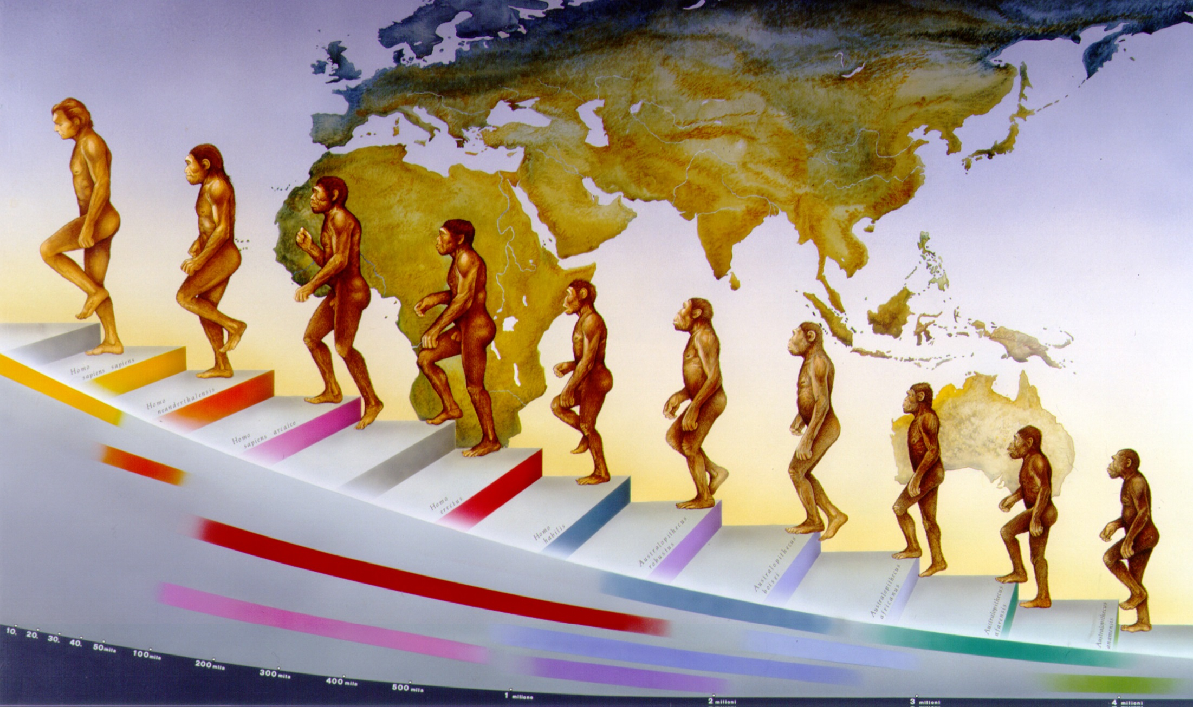
Cultura è conoscere i processi evolutivi e
le conoscenze sull’evoluzione dell’uomo sono state acquisite negli ultimi 150 anni ………

Slide 5
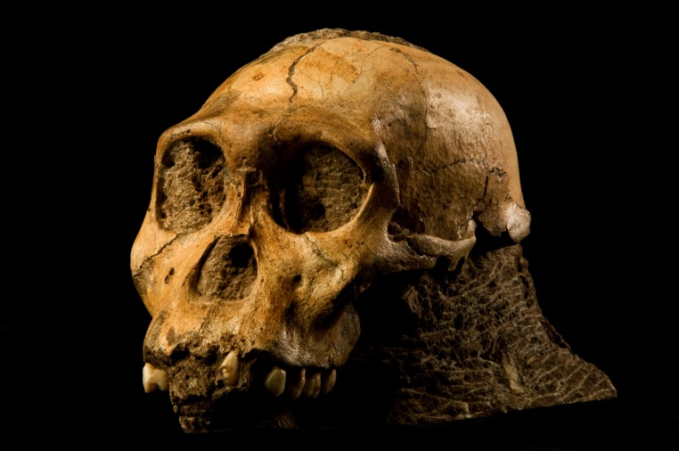
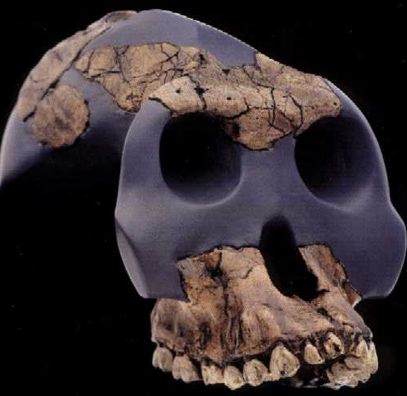
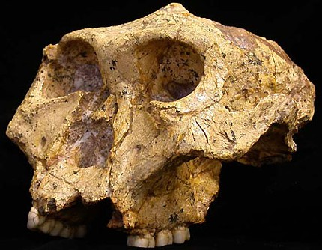
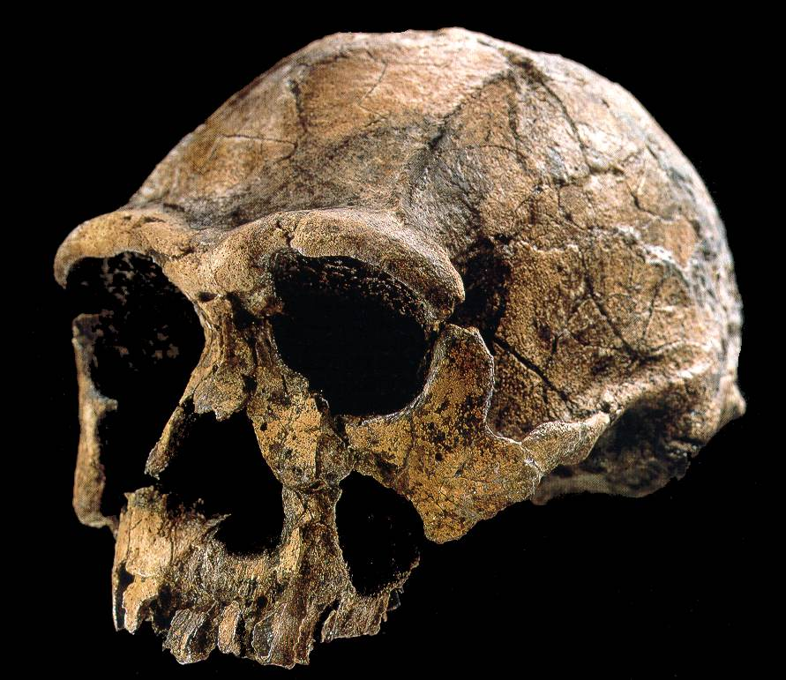
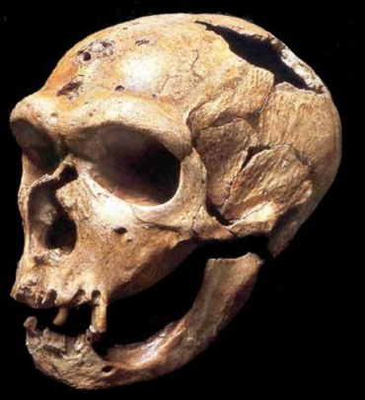
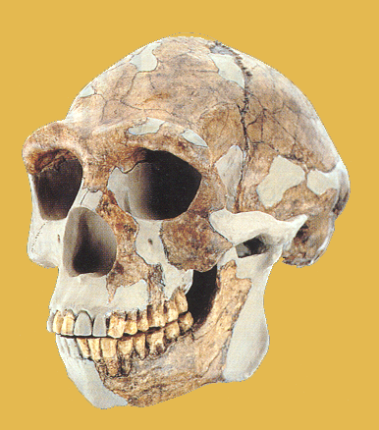
E questa cultura stravolge i nostri comuni punti di riferimento

Slide 6
Cultura è anche comprendere l’evoluzione del pensiero scientifico

Slide 7
Soltanto nel ‘500 si attua la grande rivoluzione conoscitiva che trova
la sua origine nel metodo
Sperimentale
Che significa chiedere alla natura le prove di quanto vado affermando

Slide 8
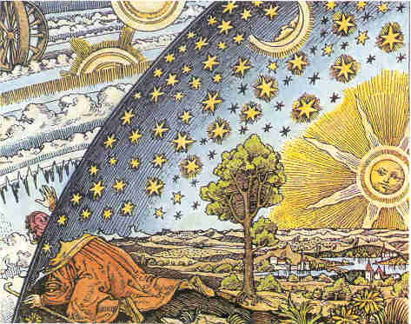
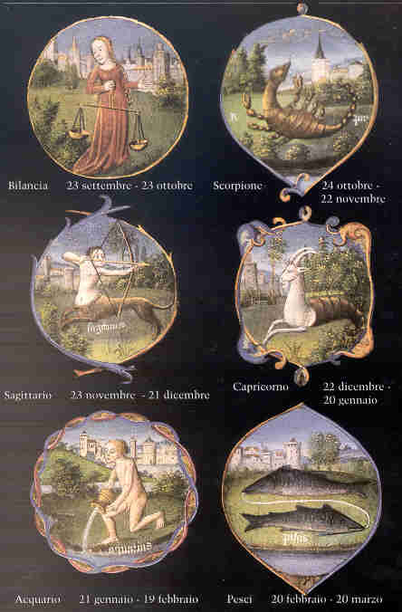
Prima del modo greco la cultura si avvale di una carica ideologica che pone l’uomo all’interno di un sistema assoluto e inamovibile.

Slide 9
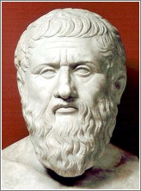
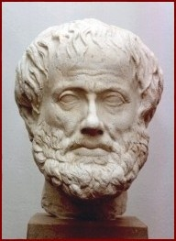
Platone, 427-342 a.C.
Aristotele, 384-322 a.C
La razionalità del mondo greco non pone in essere il corretto rapporto materia/mente

Slide 10
Materia e Mente
sono disgiunte, poste su piani separati di indagine.
Si impone il primato
ASSOLUTO delle IDEE,
considerate perfette e inalienabili.

Slide 11
Bisogna attendere il Rinascimento perché alla ragione sia affiancato il metodo sperimentale
ogni verità si sostiene con la verifica sperimentale
si chiede alla natura di darci
ragione o torto

Slide 12
La natura certifica se una affermazione è vera o falsa

Slide 13
mente/natura/materia trovano un connubio indissolubile, una pacificazione e un reciproco rispetto per l’avanzamento del sapere

Slide 14
E il RINASCIMENTO
diventa una grande
fucina spericolata
col primato della laicità

Slide 15
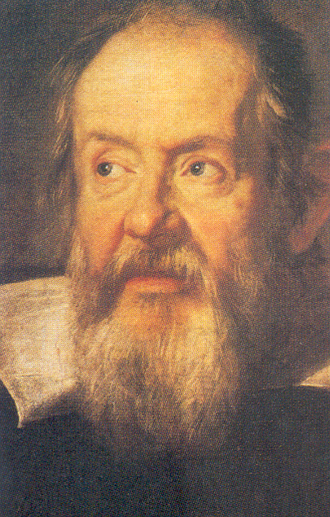
.. e così vengono alla ribalta le menti migliori,
tra questi Galileo,
il padre del metodo sperimentale
Galileo Galilei, 1564-1642

Slide 16
Così nasce la VERA CULTURA e nuove discipline prendono forma
Chimica, Fisica, Biologia, Geologia, Scienze Naturali, Paleontologia umana, Genetica, Biotecnologie, Anatomia, Informatica, …… sono il risultato di questo rinnovamento ….
…. e cambiano il nostro pensiero oltre che la nostra vita.

Slide 17
E tra tutte queste discipline
anche la Preistoria rientra a pieno titolo.
E’ una disciplina giovane che
non ha più di 150 anni

Slide 18
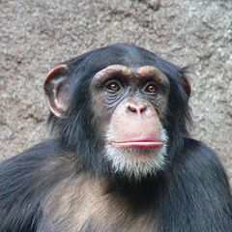
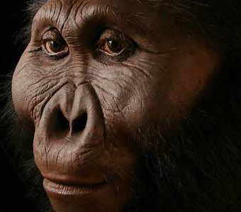
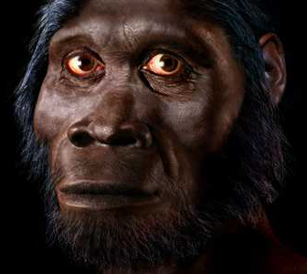
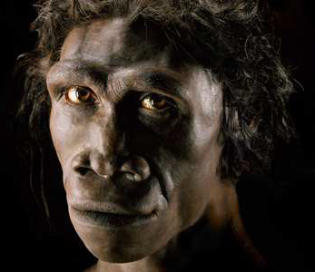
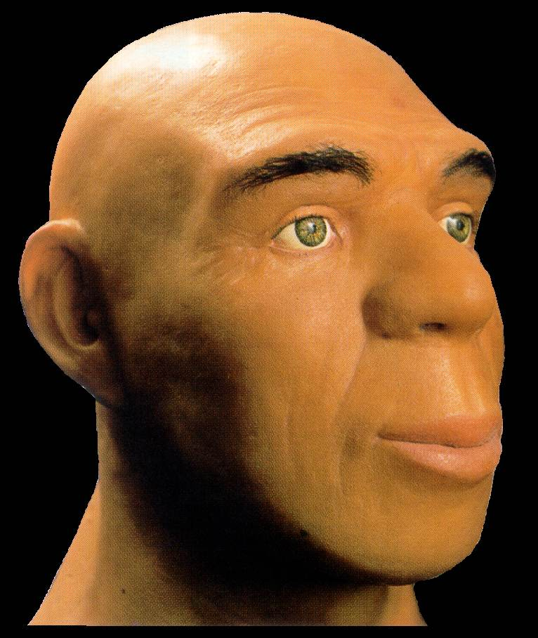
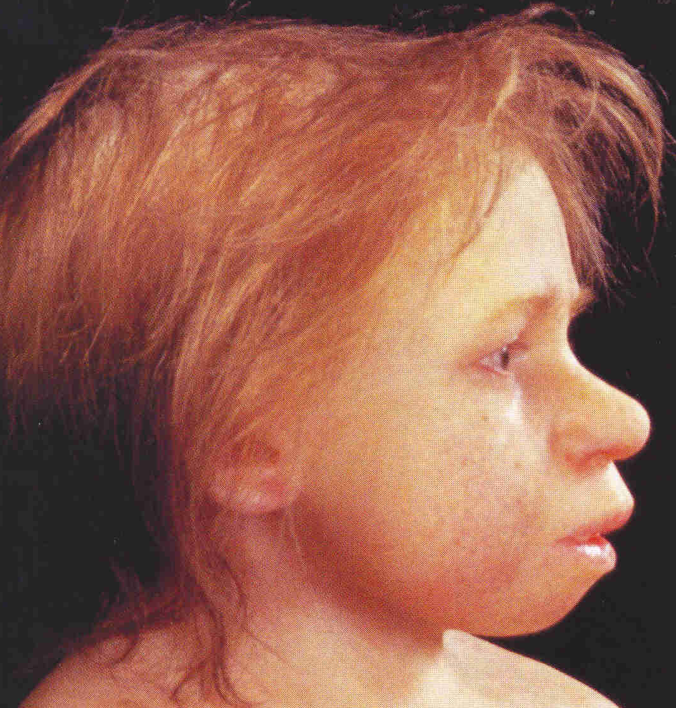
E ricostruisco la mia VERA storia

Slide 19
Tuttavia siamo ancora in ritardo per una concreta ricaduta culturale nei riguardi della:
scuola,
alta formazione
ricerca
interdisciplinarietà
restauro e conservazione
musealizazione
divulgazione

Slide 20
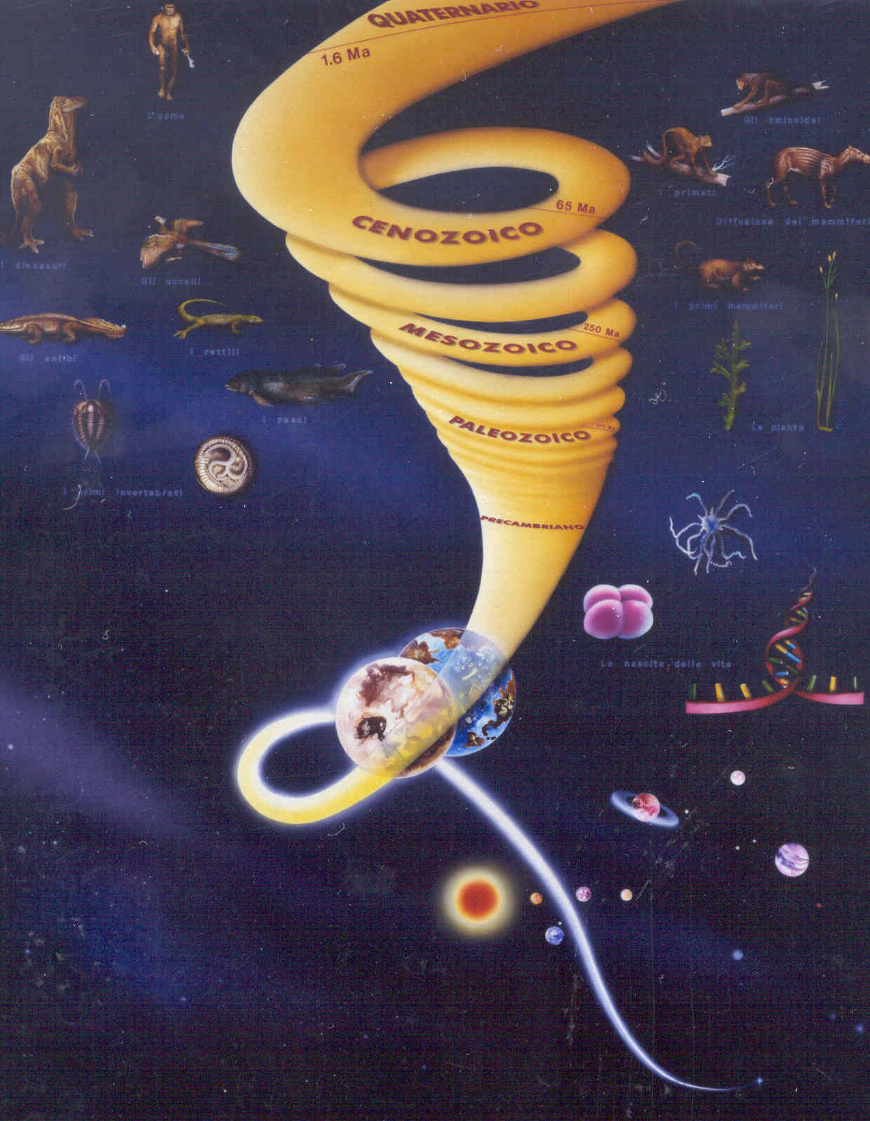
Tempo 0“
La storia inizia un po’ meno di
14 miliardi di anni

Slide 21
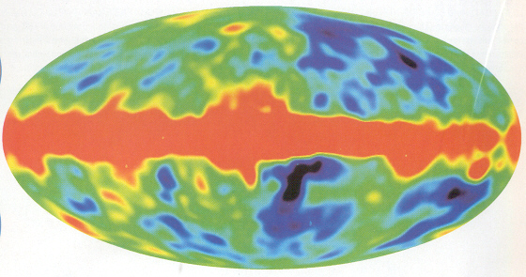
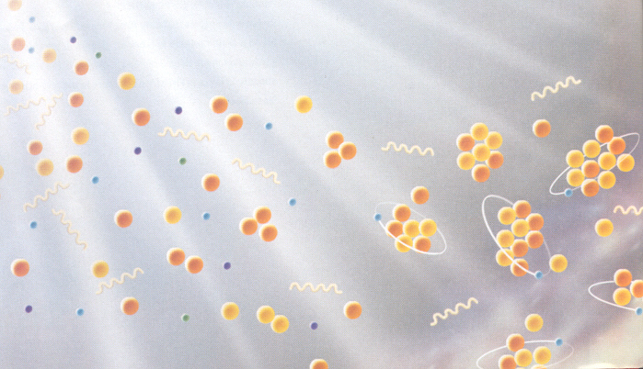
L’uomo è parte integrante del processo evolutivo dell’Universo
che ha inizio all’incirca 14 miliardi di anni fa
Col big bang inizia una prima quanto lunga fase, nella quale fanno la loro comparsa le leggi fisiche che ordinano la materia e configurano l’attuale assetto dell’Universo:
forza elettromagnetica, forza nucleare debole e forte, forza gravitazionale

Slide 22
10⁻⁴³ sfera di un centesimo di millimetro
10 ⁻³² prime particelle: quark, elettroni, neutrini, fotoni, ecc.
10⁻⁶ grande quanto il sistema solare, si formato protoni e neutroni
fino a 300.000 anni tutto rimane sostanzialmente uguale
2 miliardi: le prime stelle
9 miliardi: il sistema solare

Slide 23
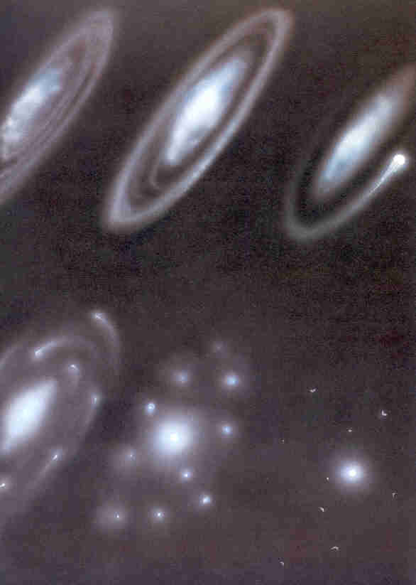
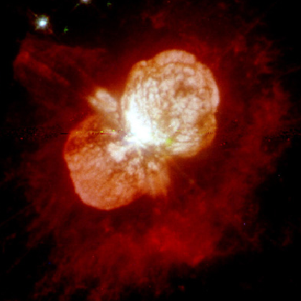
L’evoluzione sembra avere
un primo obiettivo:
creare tutti gli elementi

Slide 24
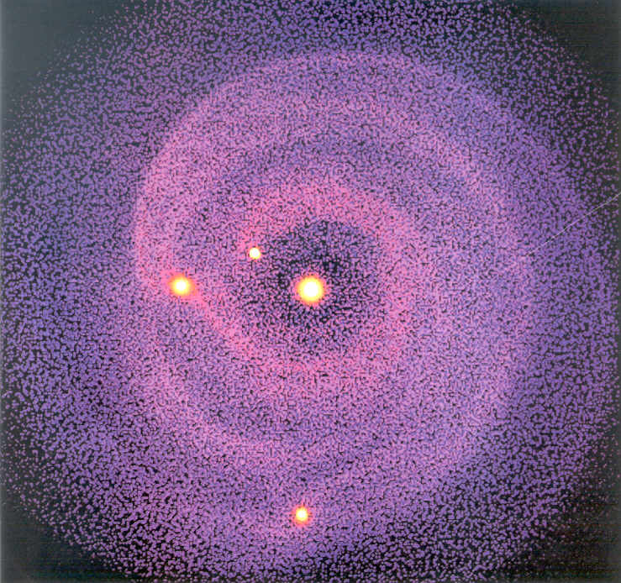

Slide 25
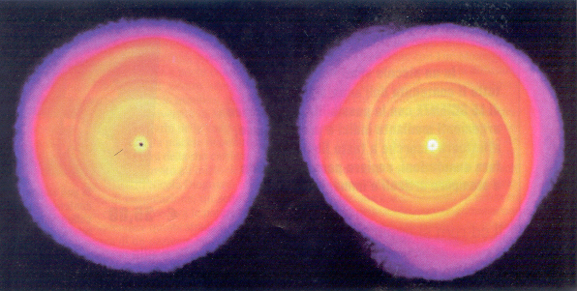
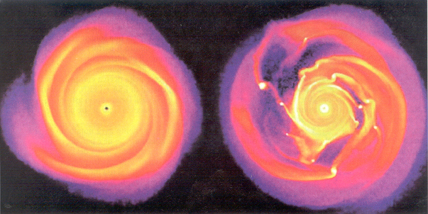

Slide 26
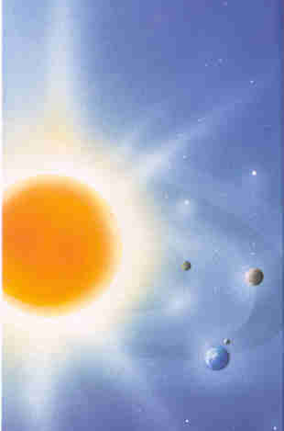
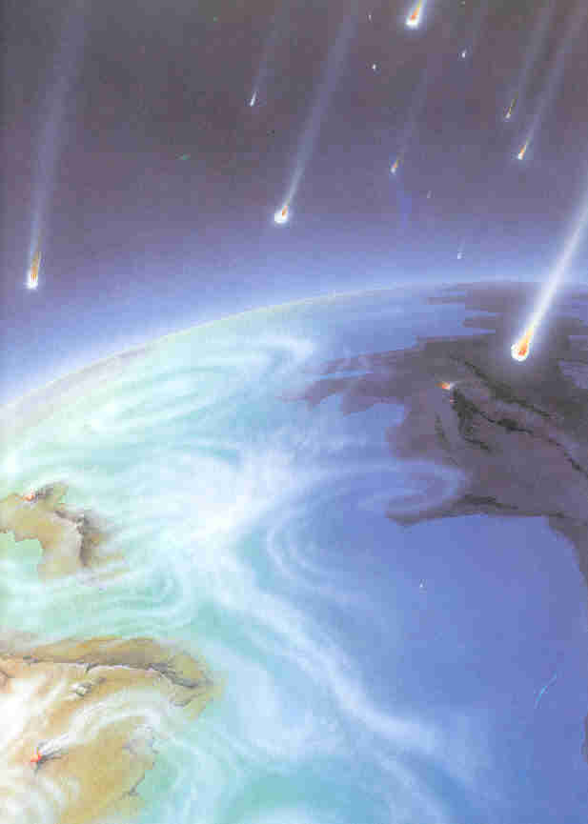

Slide 27
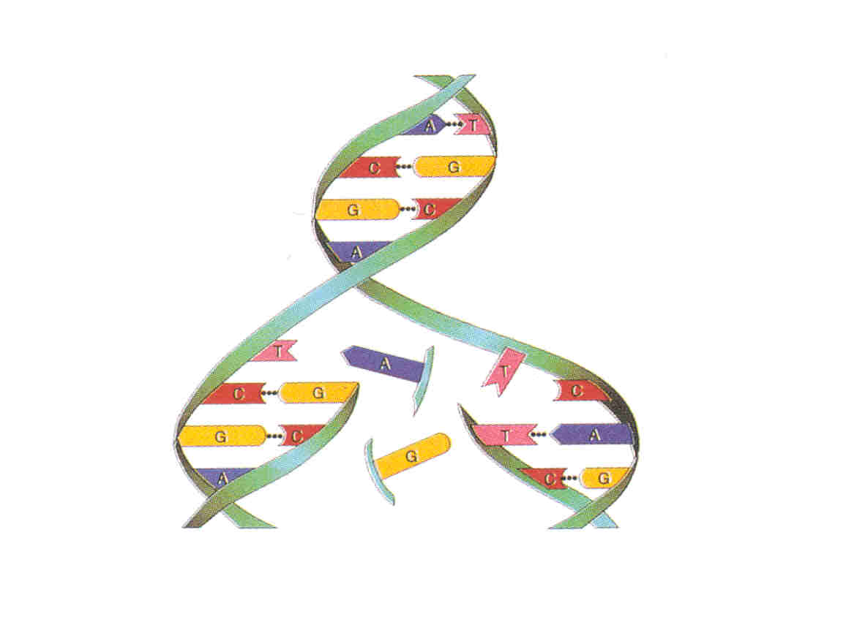
poco meno di 4 miliardi di anni fa
la materia acquisisce una proprietà
del tutto nuova,
la capacità di duplicarsi
fa la sua comparsa un cristallo biologico molto particolare:
il DNA
che contiene una quantità molto
elevata di informazioni
nasce così la memoria biologica

Slide 28
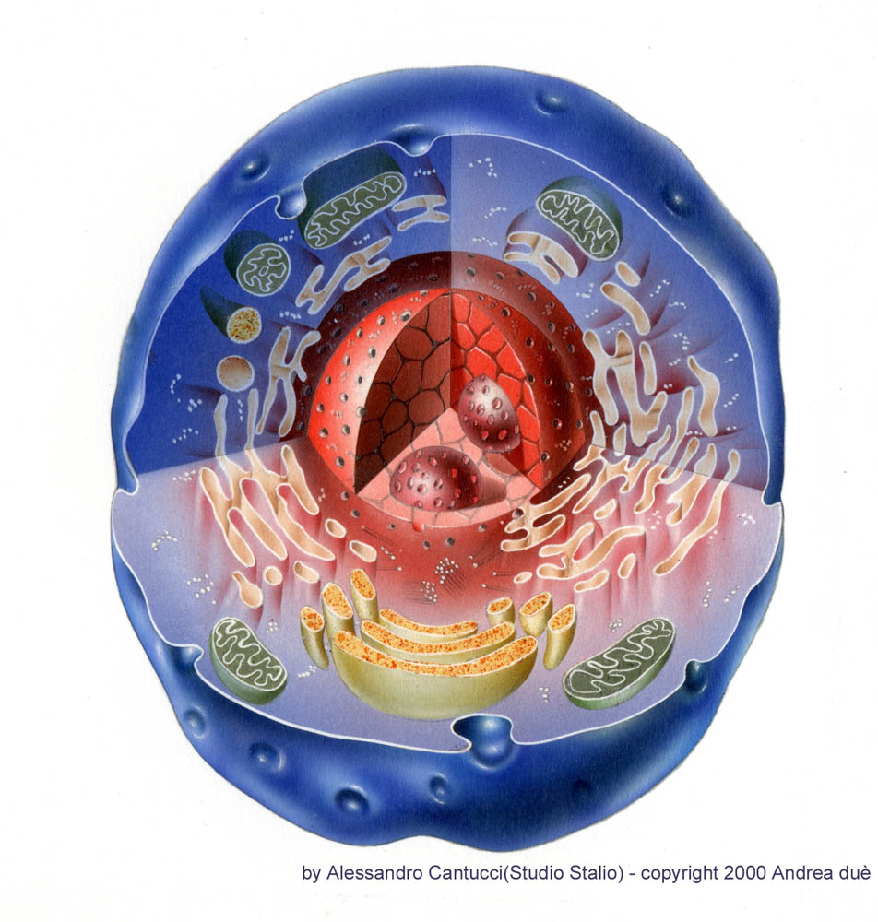
La vita si organizza
in strutture
sempre più complesse

Slide 29
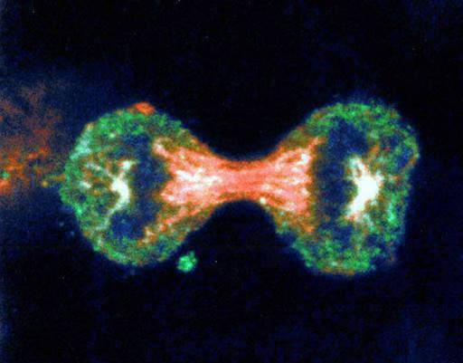
si moltiplica e si diffonde per scissione

Slide 30
finché non compare la riproduzione gamica
L’evoluzione biologica acquista una capacità di differenziazione altissima
Infatti la produzione di gameti femminili e maschili comporta un elevato numero di errori e quindi di mutazioni
L’attuale biodiversità dipende essenzialmente da questa modalità riproduttiva
Il DNA può così differenziarsi sempre più, arricchendosi di nuove informazioni

Slide 31
selezione naturale forte
memoria della specie
DNA
comportamento
Istinto e irrazionale
tecnicismo e meccanicismo

Slide 32
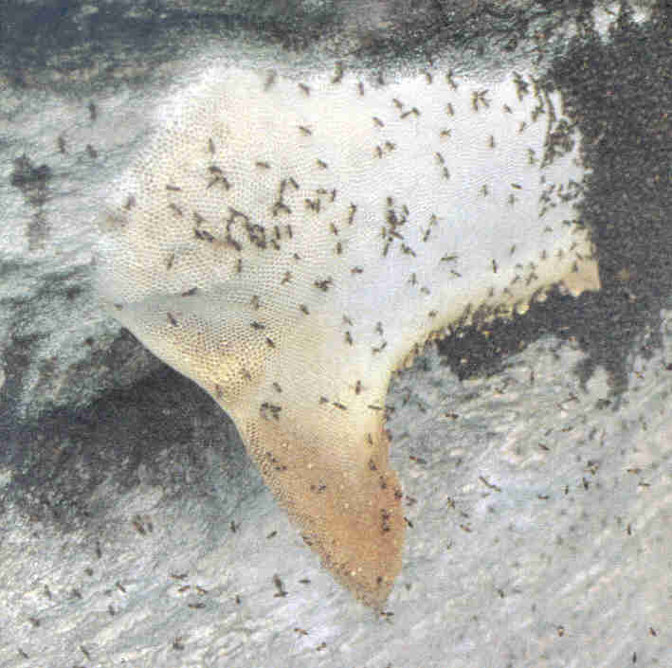
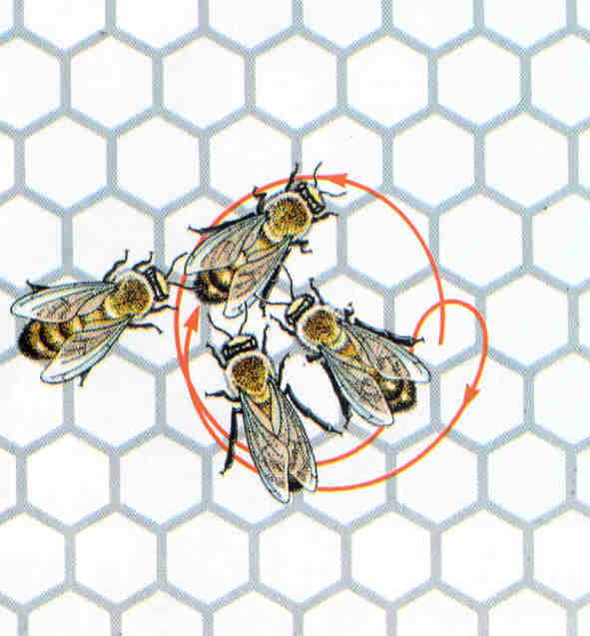
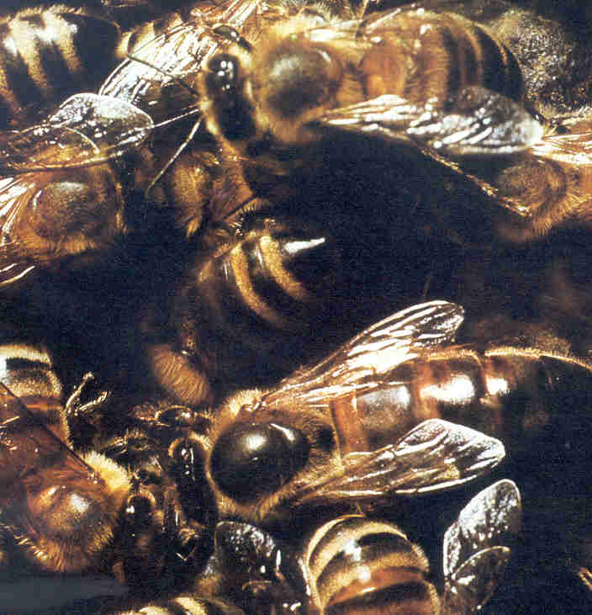
un tecnicismo
altamente qualificato
e competitivo

Slide 33
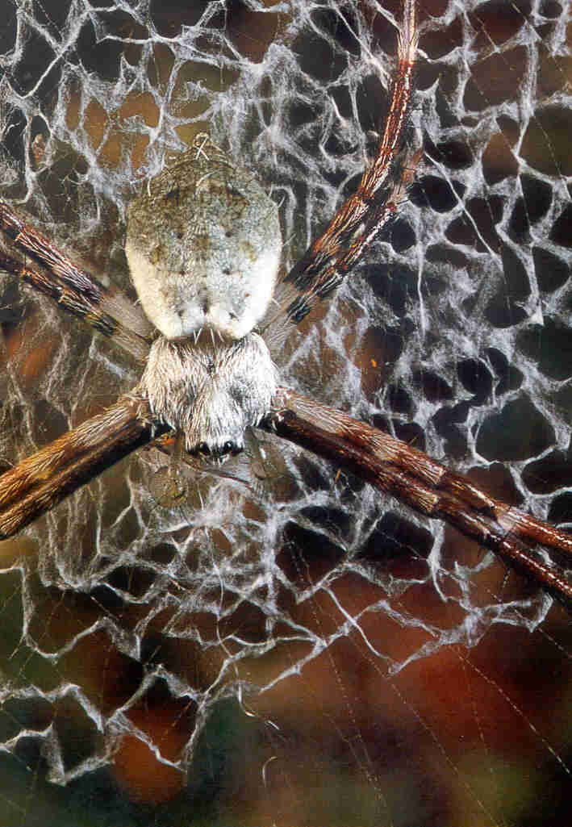

Slide 34
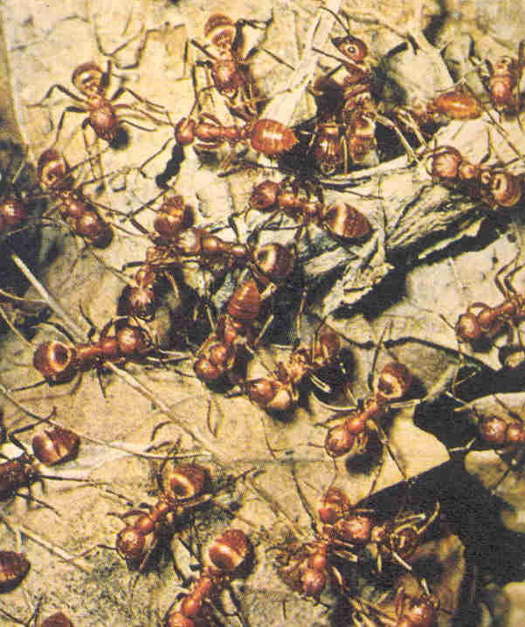

Slide 35
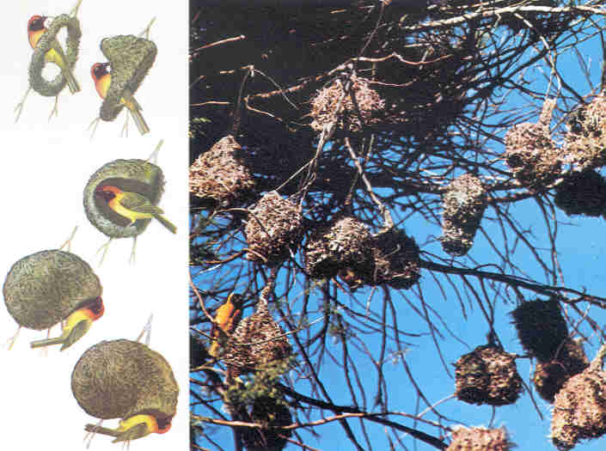

Slide 36
Simbolismo
biologico
selezione naturale forte
memoria della specie
DNA
comportamento
Istinto e irrazionale
tecnicismo e meccanicismo

Slide 37
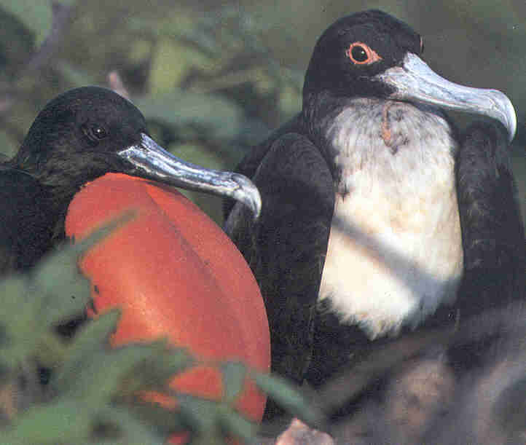
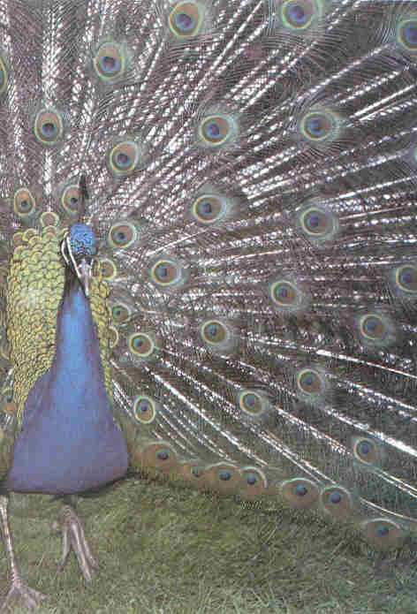
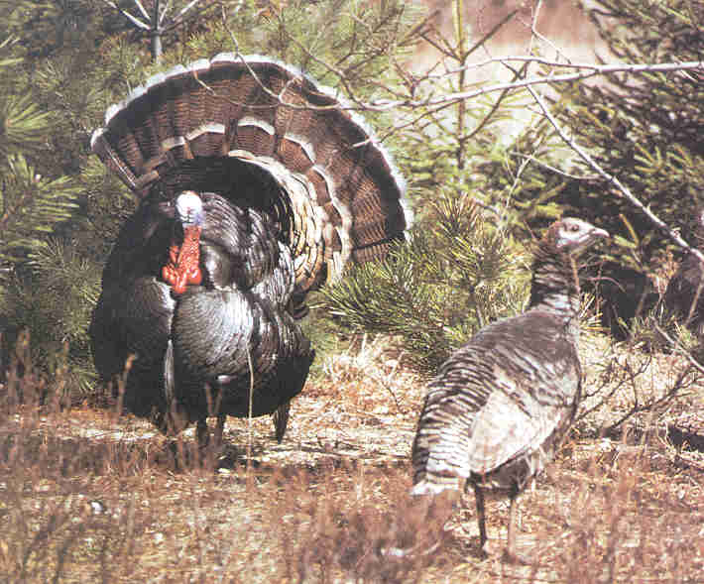

Slide 38
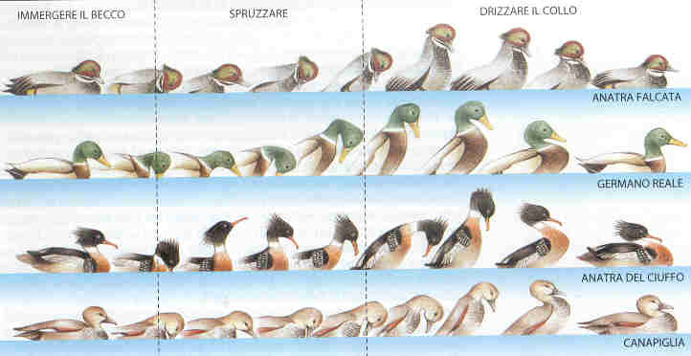
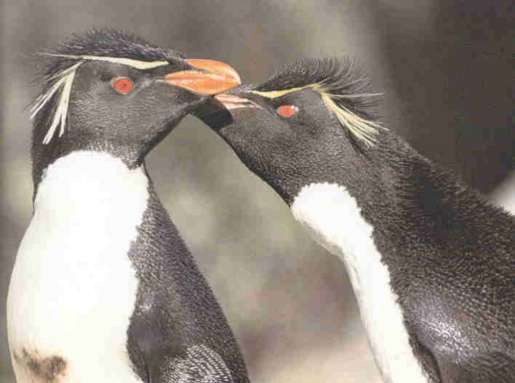

Slide 39
Simbolismo
Comportamento
differenziato
tempo
biologico
selezione naturale forte
memoria della specie
DNA
comportamento
Istinto e irrazionale
tecnicismo e meccanicismo

Slide 40
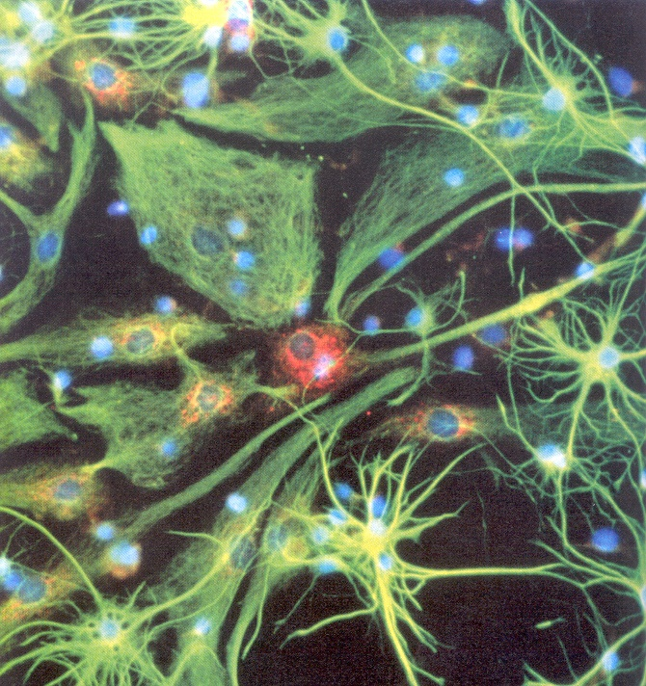
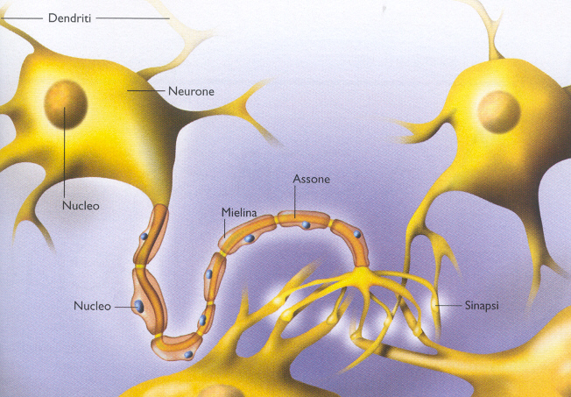
Si sviluppa il sistema
nervoso centrale
e con esso l’apprendimento
La memoria diventa individuale

Slide 41
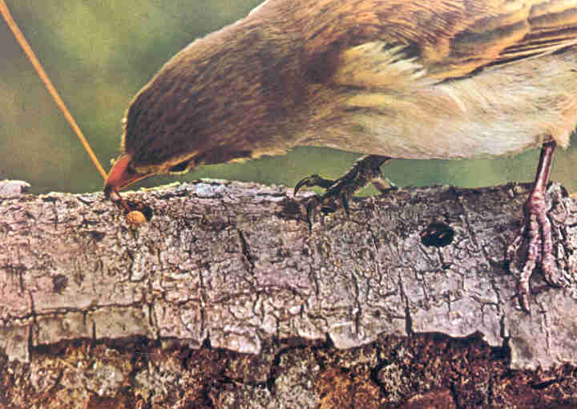
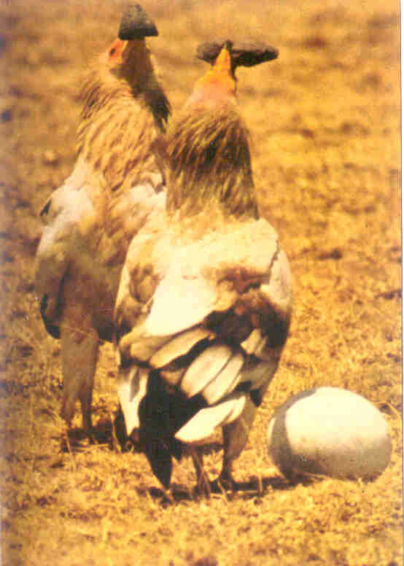
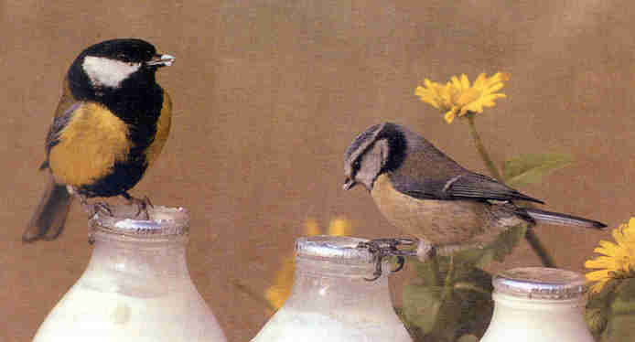

Slide 42
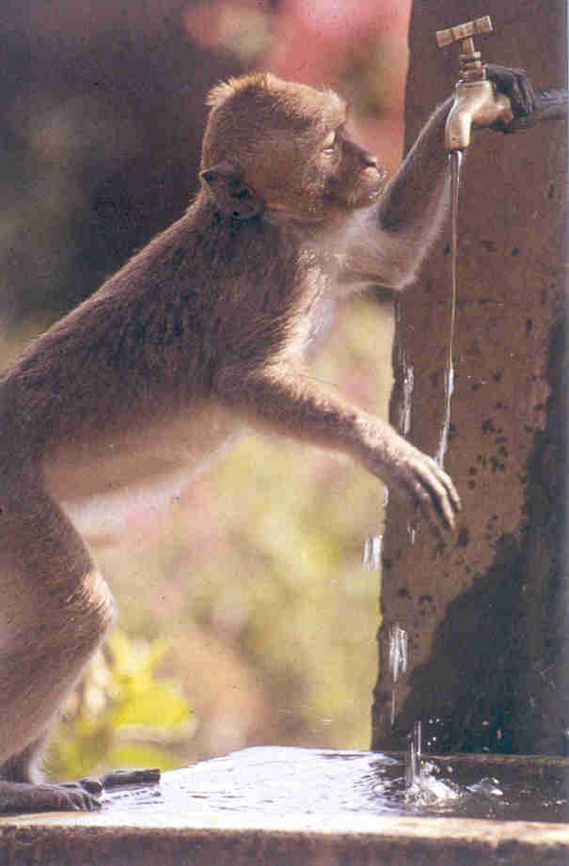
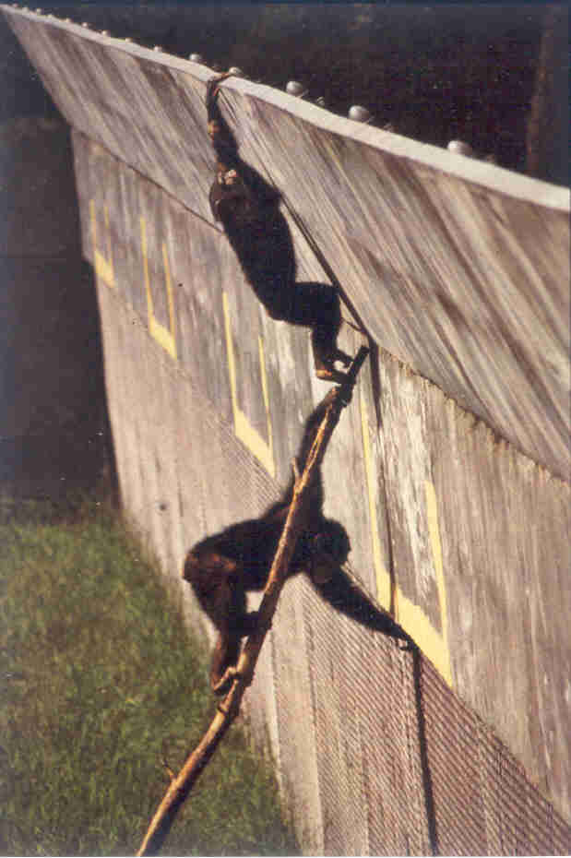

Slide 43
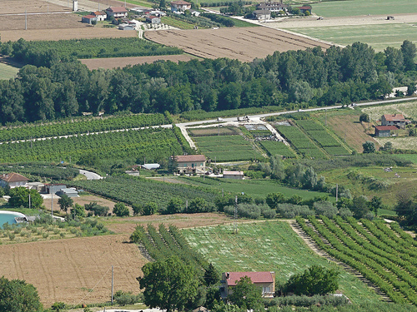

Slide 44
Simbolismo
Comportamento
differenziato
tempo
biologico
selezione naturale forte
memoria della specie
DNA
comportamento
Istinto e irrazionale
tecnicismo e meccanicismo

Slide 45



Si acquisisce la nozione di
spazio e tempo

Slide 46


e nasce una proprietà del tutto nuova:
la comprensione della causa e dell’effetto

Slide 47

2,6 milioni di anni fa: i primi strumenti

Slide 48


Slide 49


Slide 50


Slide 51


Slide 52


Slide 53


Slide 54


Slide 55



Slide 56


Slide 57
Il linguaggio e le sequenze operazionali sono:
- infiniti, senza limiti per numero di azioni poste in serie;
- digitali in quanto compongono, scompongono e ricompongono la sequenza con ordine e successione di volta in volta cambiati;
- composizionali, in quanto ogni composizione ha un significato diverso in funzione dell’obbiettivo da raggiungere, questa prerogativa è valida anche per composizioni uguali che cambiano per il tono, le pause, i gesti, l’esperienza, ecc...

Slide 58
selezione naturale debole selezione artificiale
memoria individuale ed esperienza
Progettualità razionale
coscienza
Simbolismo
Comportamento
differenziato
=
cultura
tempo
strumentale
biologico
selezione naturale forte
memoria della specie
DNA
comportamento
Istinto e irrazionale
tecnicismo e meccanicismo

Slide 59


Slide 60
selezione naturale debole selezione artificiale
memoria individuale ed esperienza
Progettualità razionale
coscienza
sociale
Simbolismo
Comportamento
differenziato
=
cultura
tempo
strumentale
biologico
selezione naturale forte
memoria della specie
DNA
comportamento
Istinto e irrazionale
tecnicismo e meccanicismo

Slide 61





Slide 62
selezione naturale debole selezione artificiale
memoria individuale ed esperienza
Progettualità razionale
spirituale
coscienza
sociale
Simbolismo
Comportamento
differenziato
=
cultura
tempo
strumentale
biologico
selezione naturale forte
memoria della specie
DNA
comportamento
Istinto e irrazionale
tecnicismo e meccanicismo

Slide 63



Slide 64




Slide 65
selezione naturale debole selezione artificiale
memoria individuale ed esperienza
Progettualità razionale
spirituale
coscienza
sociale
Simbolismo
Comportamento
differenziato
=
cultura
tempo
strumentale
biologico
selezione naturale forte
memoria della specie
DNA
comportamento
Istinto e irrazionale
tecnicismo e meccanicismo

Slide 66
ETNIA
Definizione delle modalità di appartenenza al gruppo
Percorsi di identificazione e Riti di iniziazione
Facilitazione dei
percorsi sociali
SEGNI
Colore, forme,
costumi, decoro, caste, ritualità, ecc.
Assoluto
comportamentale
solidarietà sociale
morale
Sembrare e non essere: tradizione e fissismo
potere
sciamano

Slide 67





Slide 68
selezione naturale debole selezione artificiale
memoria individuale ed esperienza
Progettualità razionale
spirituale
fissismo
coscienza
tradizione
sociale
Simbolismo
Comportamento
differenziato
=
cultura
tempo
strumentale
biologico
selezione naturale forte
memoria della specie
DNA
comportamento
Istinto e irrazionale
tecnicismo e meccanicismo

Slide 69


Slide 70
selezione naturale debole selezione artificiale
memoria individuale ed esperienza
Progettualità razionale
evoluzionismo
spirituale
fissismo
coscienza
tradizione
sociale
Simbolismo
Comportamento
differenziato
=
cultura
tempo
strumentale
biologico
selezione naturale forte
memoria della specie
DNA
comportamento
Istinto e irrazionale
tecnicismo e meccanicismo

Slide 71
L’UOMO ACQUISISCE COSI’
UNA FACOLTA’ UNICA
SI INTERROGA
SULLA NATURA
DELLE SUE ORIGINI

Slide 72


Slide 73





Slide 74


Periodo interglaciale
Periodo glaciale

Slide 75
Le corrette conoscenze sull’evoluzione dell’uomo sono state acquisite solo negli ultimi 150 anni………

Slide 76


Slide 77


Slide 78


Slide 79

siamo il risultato di un lungo processo
siamo la memoria degli eventi naturali,
biologici e culturali che ci hanno preceduto
ci portiamo dentro le cicatrici di questa lunga storia

Slide 80


Comprendiamo le leggi della natura
Limitiamo la selezione naturale
e modifichiamo il corso dell’evoluzione

